Slide 2

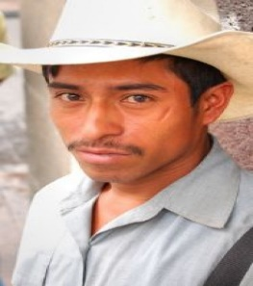






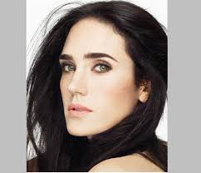





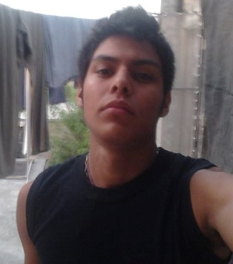


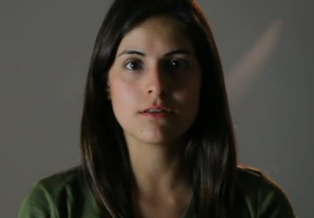

Alex Iván Valencia Valencia
i+
Tel. Cel.: 5549487764
Nancy Teresa Sánchez Arenas
Tel. Cel.: 5549487764
DF
Mario Arturo Nieto Butron
Tel. Cel.: 5549487764
Karen Saucedo Ramírez
Tel. Cel.: 5549487764

Slide 3
Alex Iván Valencia Valencia
Tel. Cel.: 5549487764
Habilidades:
Soy un profesional en el ramo, con 10 años de experiencia. Garantizo la mejor calidad tanto en mano de obra, como en el material utilizado.
Todo trabajo se hace a la satisfacción del cliente.
Comentarios sobre Alex:
Usuario X dice:
Me encanto el trabajo realizado en la sala de mi casa, el precio fue un poco elevado pero su trabajo es rápido y bueno.

Slide 4

ChambApp
ChambApp
ChambApp
ChambApp
Usuario:
ChambApp
ChambApp
Contraseña
Iniciar sesión.
Usuario nuevo

Slide 5

Usuario nuevo
Oficios
* Nombre:
Plomero
Añadir
*Teléfono:
Habilidades:
Borrar
*Contraseña:
Borrar
Habilidades:
*Contraseña:
* IFE :
Fotografía
Explorar
Enviar.
Siguiente

Slide 6
Oficios
Añadir
Habilidades:
Borrar
Habilidades:
Borrar
Enviar.

